Slide 1


Правописание Н и НН в суффиксах прилагательных
Ролевая игра
6 класс

Slide 2
Цели урока:
1)повторить орфограмму «Н-НН в суффиксах прилагательных»
2) Отработать умение правильно писать Н-НН в суффиксах прилагательных;
3) Закрепить умение составлять тексты с использованием прилагательных;
4) Уметь исправлять грамматические ошибки, связанные с неправильным употреблением прилагательных.

Slide 3


Мы работаем в издательстве и выпускаем газету «
1. «Новости одной строкой»
2. «Полезные советы»
3. «Что случилось? Что произошло?»
4. «Доска объявлений»
5. «Криминальная хроника»
6. «Страничка для любознательных»
7. «В мире животных»
Юный журналист»

Slide 4



Раскройте скобки и объясните орфограмму.
1. (Не)громкий шепот (не)знакомцев прервался.
2. Приварить решетку оказалось вовсе (не)простым делом.
3. (Не)скромный шофер превысил скорость.
4. (Не)широкая, а узкая дорожка вела к дому.
5. (Не)вежественный человек не сможет отличить курлыканье журавля от гогота.

Slide 5

Ключ
1. Негромкий шепот незнакомцев прервался
2. Приварить решетку оказалось вовсе не простым делом.
3. Нескромный шофер превысил скорость.
4. Не широкая, а узкая дорожка вела к дому.
5. Невежественный человек не сможет отличить курлыканье от гогота.
Орфограмма «Правописание НЕ с прилагательными»

Slide 6


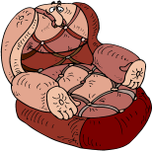



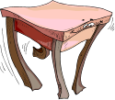

Кресло из кожи- ложки из серебра- вилки из олова- посуда из стекла- доска (стол) из дерева- варежка из полотна-

Slide 7

Кожаное кресло серебряные ложки оловянные вилки стеклянная посуда деревянная доска деревянный стол полотняная варежка
Ключ

Slide 8


В доме по ______ улице _____ обнару- жил _______ утром ______ коробку, в которой оказались ______ часы и ____ сковорода. _____ владелец этих _____ разыскивается.
Слова для сообщения: драгоценности, туманный, сонный, охранник, чугунный, карманный, Миллионная, картонный, законный.

Slide 9
Ключ
В доме по Миллионной улице сонный охранник обнаружил туманным утром картонную коробку, в которой оказались карманные часы и чугунная сковорода. Законный владелец этих драгоценностей разыскивается.

Slide 10

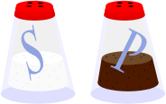





Составьте текст, используя слова и словосочетания, данные в рамке
Синяя улица, зеленый лук,
румяные яблоки,
юный кулинар,
свиной окорок, пряности

Slide 11
Ключ
Объявление.
Магазин «Юный кулинар» предлагает зеленый лук, пряности, румяные яблоки и свиной паштет.
Синяя улица, дом №142.

Slide 12

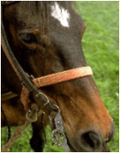

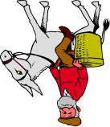
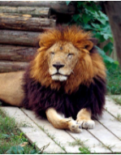
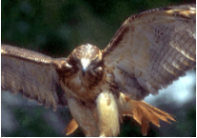

За помощью обратились прилагательные с Н-НН. Они узнали о том, иногда они могут выступать не только как притяжательные, но и как качественные. Когда это происходит?
Крикливый, резкий голос
Очень крепкое здоровье
Большая доля
Невероятное упрямство
Гордый, смелый взор

Slide 13
Ключ
Петушиный голос
Ослиное упрямство
Лошадиное здоровье
Тигриная доля
Орлиный взор

Slide 14



Угадай шифр
Стекля…ый, серебря…ый, глиня…ый, песча…ый гуси…ый, были…ый, маши…ый, соколи…ый балко…ый, око…ый, ю…ый, деревя…ый мужестве…ый, ветре…ый, обеде…ый, кожа…ый
Н-1
НН-2

Slide 15


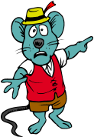
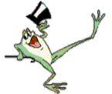
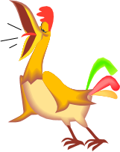

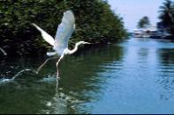
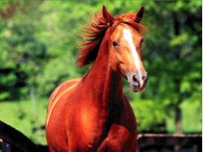


Составьте статью, используя данные слова:
Соловьиные трели
Воробьиная стайка
Пчелиное жужжание
Лягушачье кваканье
Журавлиное курлыканье
Лошадиная морда
Петушиный бой
Комариный писк

Slide 16
Ключ
Стеклянный, серебряный, глиняный, песчаный 2-1-1-1
Гусиный, былинный, машинный, соколиный 1-2-2-1
Балконный, оконный, юный,
деревянный 2-2-1-2
Мужественный, ветреный, обеденный, кожаный 2-1-2-1

Slide 17

Ключ
Каких только звуков не услышишь в деревне! Звонкие соловьиные трели нарушают тишину утра. Начинается трудовой день. Вот из сарая выглядывает лошадиная морда, а за нею выбегает победитель петушиного боя. Воробьиная стайка резвится возле курятника, заглушая пчелиное жужжание. А на озере идет вечный спор: что красивее -лягушачье кваканье, журавлиное курлыканье или комариный писк?

Slide 18
Домашнее задание
Для домашнего задания предлагается составить статью «В мире животных».
Повторить орфограммы: «Н и НН в суффиксах прилагательных», «НЕ с прилагательными», «Правописание суффиксов –К- и –СК-», «Правописание сложных прилагательных».

Slide 19


